Slide 1
Отдел надзорной и разрешительной деятельности при монтаже, конструировании, изготовлении оборудования и проектировании объектов использования атомной энергии

Slide 2
Лист № 1
Отдел осуществляет следующие основные полномочия:
Осуществление нормативного регулирования и надзор за соблюдением требований норм и правил в области использования атомной энергии:
- рассмотрение материалов и подготовка решений о возможности выдачи предприятиям лицензий на изготовление и конструирование оборудования и проектирование ОИАЭ;
- надзор при эксплуатации оборудования, работающего под давлением, и грузоподъемных кранов;
- надзор за выполнением условий действия лицензий;
- целевые и оперативные инспекции; контроль за выполнением предписаний.

Slide 3
Надзор за эксплуатацией оборудования осуществляется на 9 предприятиях, а именно: ОАО «Концерн «Росэнергоатом» филиал «Билибинская АС»; АО «ГНЦ РФ-ФЭИ»; ОИЯИ; ПАО «МСЗ»; НИЦ «Курчатовский институт»; ФГБУ «ГНЦ РФ ИТЭФ»; АО «НИИП»; АО ОКБ «Гидропресс»; ФГУП «РАДОН».
Работа по осуществлению государственного регулирования технической безопасности ведется силами следующих отделов: отделом надзорной и разрешительной деятельности по ядерной и радиационной безопасности исследовательских ядерных установок и Билибинской АЭС; отделом надзорной и разрешительной деятельности по РБ; отделом надзорной и разрешительной деятельности по ЯРБ ПТЦ и за УК ЯМ и ФЗ.

Slide 4
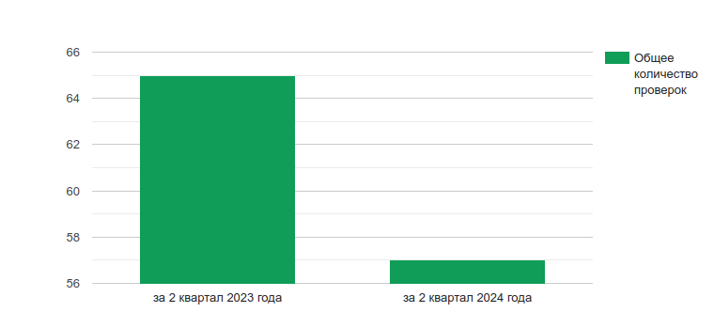
Анализ надзорной и разрешительной деятельности при монтаже, конструировании, изготовлении оборудования и проектировании объектов использования атомной энергии Центрального МТУ по надзору за ЯРБ Ростехнадзора за 2й квартал 2023 и 2й квартал 2024 г.
Количество проведенных проверок за за указанные периоды времени

Slide 5
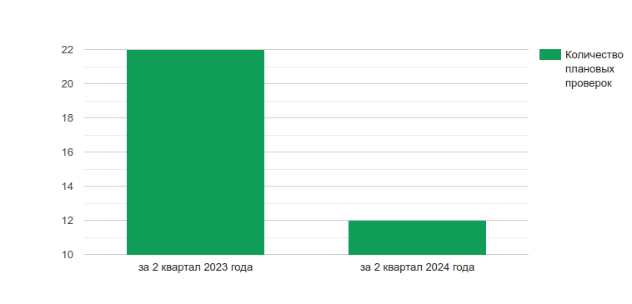
Анализ надзорной и разрешительной деятельности при монтаже, конструировании, изготовлении оборудования и проектировании объектов использования атомной энергии Центрального МТУ по надзору за ЯРБ Ростехнадзора за 2й квартал 2023 и 2й квартал 2024 г.
Количество проведенных плановых проверок за за указанные периоды времени

Slide 6
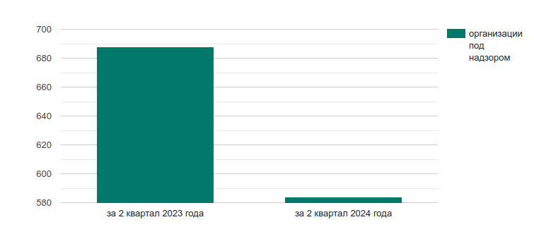
Анализ надзорной и разрешительной деятельности при монтаже, конструировании, изготовлении оборудования и проектировании объектов использования атомной энергии Центрального МТУ по надзору за ЯРБ Ростехнадзора за 2й квартал 2023 и 2й квартал 2024 г.
Количество поднадзорных организаций на отчетный период

Slide 7
Характеристика нарушений.
- Инцидентов, которые могли бы привести к ухудшению технической безопасности объектов, связанных с эксплуатацией оборудования, не выявлено.
- Невыполненных в установленные сроки пунктов ранее выданных предписаний нет.

Slide 8
Центральное МТУ по надзору за ЯРБ Ростехнадзора
Спасибо за внимание!
<номер>

